Slide 1
Преемственность как непрерывный процесс обучения и воспитания ребенка с ОВЗ.
Маханкина Елена Николаевна,
учитель-дефектолог
КГБОУ Школа 3

Slide 2
«Школьное обучение никогда не начинается с пустого места, а всегда опирается на определённую стадию развития, проделанную ребёнком».
Л. С. Выготский

Slide 3
обеспечение качества образования
Условие достижения качества образования
непрерывность образования
Средство обеспечения непрерывности
преемственность между всеми звеньями образования
Главная стратегическая установка в реформировании системы образования

Slide 4
Преемственность -непрерывный процесс развития, воспитания и обучения ребёнка, имеющий общие и специфические цели для каждого возрастного периода, т. е. это связь между различными ступенями развития.

Slide 5
Преемственность – двусторонний процесс
Педагоги ДОУ формируют фундаментальные личностные качества ребенка, обеспечивают базисное развитие способностей.
Педагоги школы строят свою педагогическую практику, используя и развивая потенциал ребенка

Slide 6
В период адаптации в школе
Переутомление
Ухудшение здоровья
Снижение учебной мотивации
Потеря интереса к учебе

Slide 7
Взаимодействие междуДОУ и школой
Ребёнок
Родители
Педагоги школы
Педагоги ДОУ

Slide 8
Взаимодействие педагогов и родителей
совместные родительские собрания с педагогами ДОУ и учителями школы
консультации с педагогами и специалистами ДОУ и школы
встречи родителей с будущими учителями
дни открытых дверей
круглые столы

Slide 9
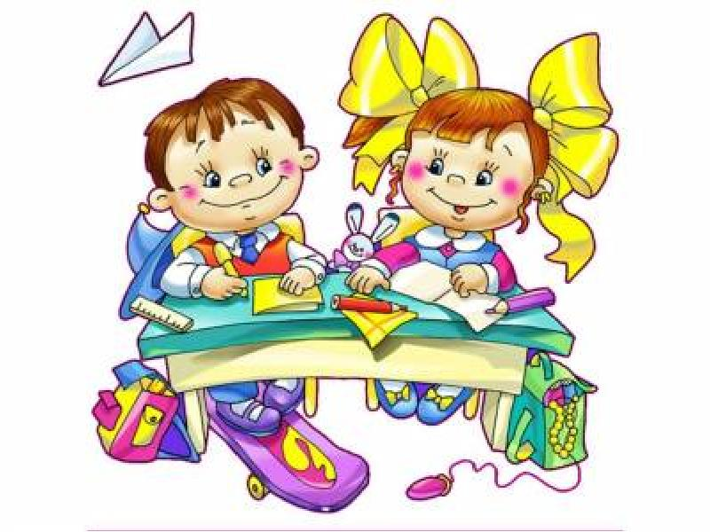
Школа
Дошкольное образовательное
учреждение

Slide 10
Спасибо за внимание.

